Slide 1
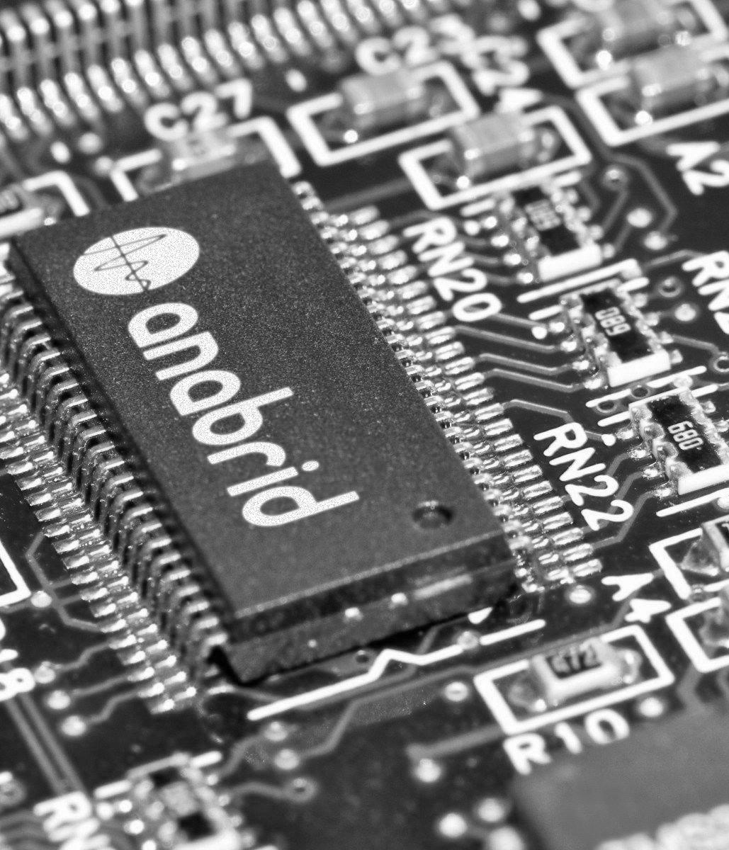

Die Zukunft ist Analog – wenn Digitalcomputern die Luft ausgeht
Dr. Sven Köppel
koeppel@anabrid.com
Night Of Science, 18. Juni 2021
Goethe-Universität Frankfurt

Slide 2
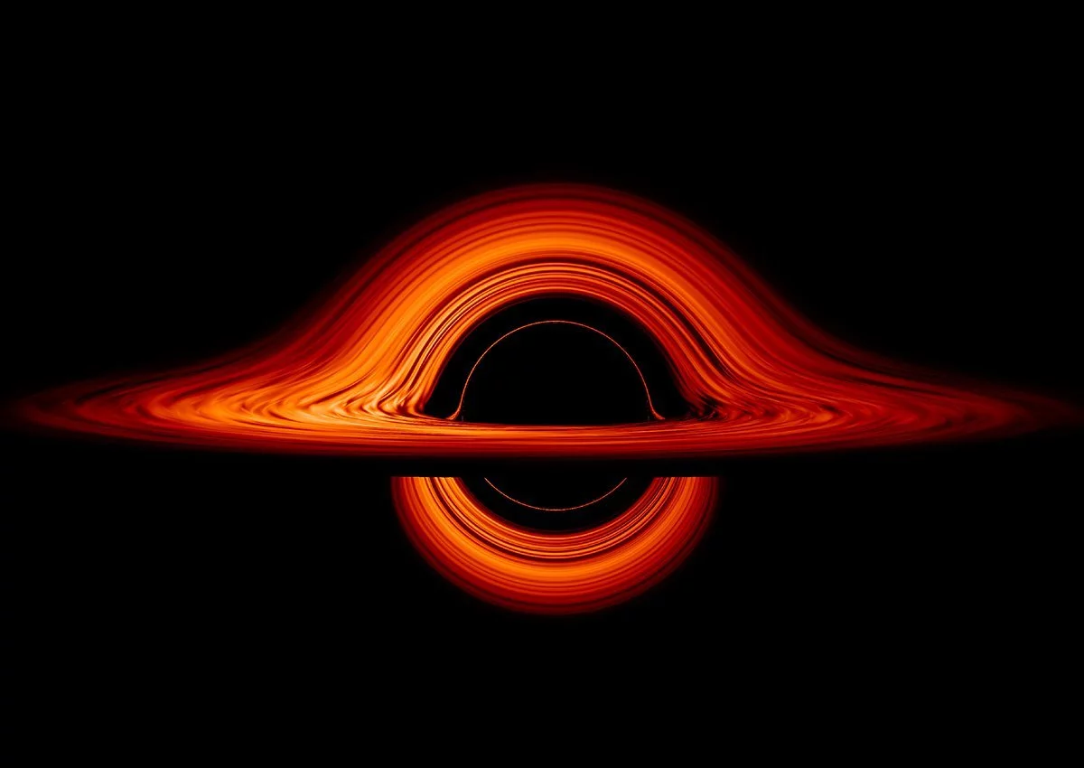
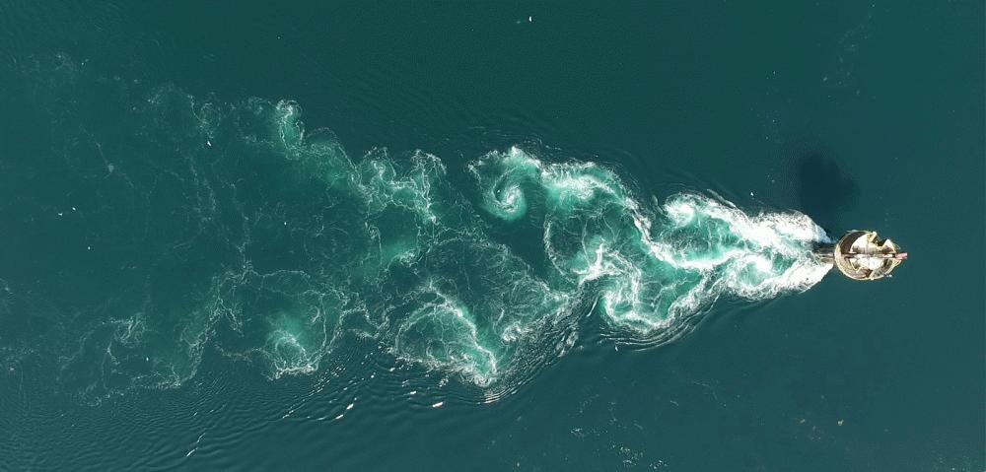
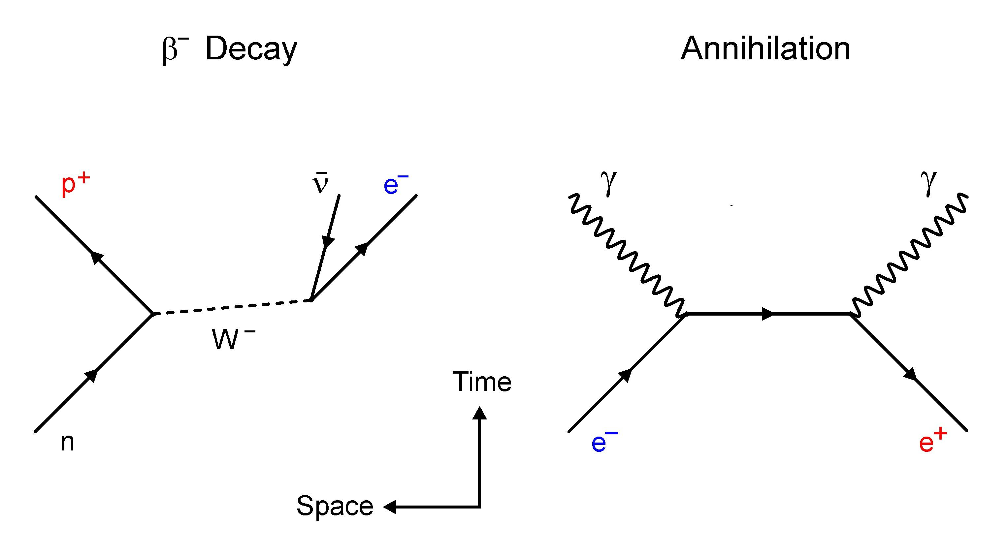
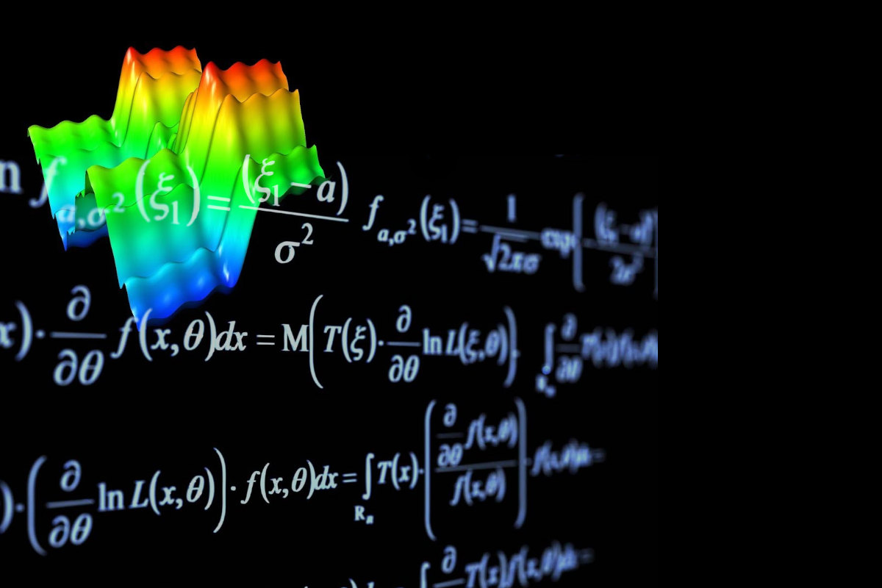
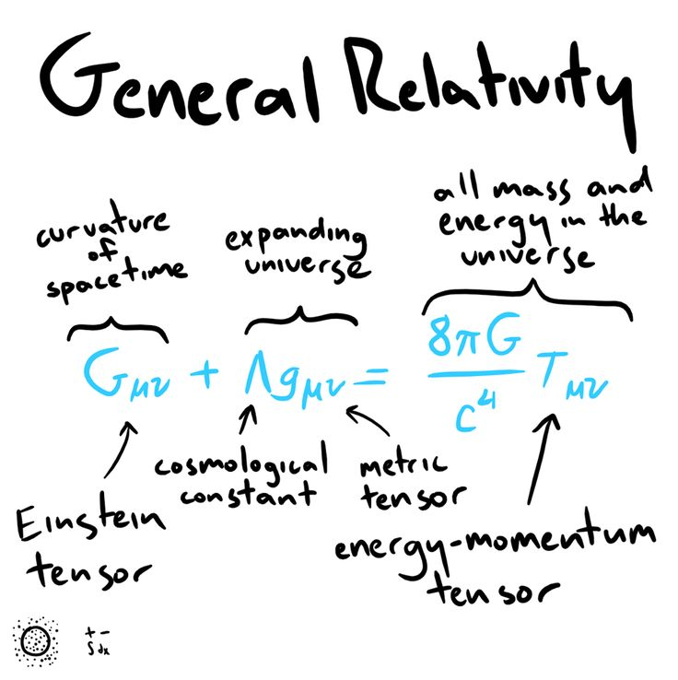
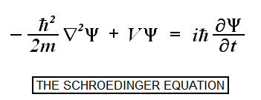
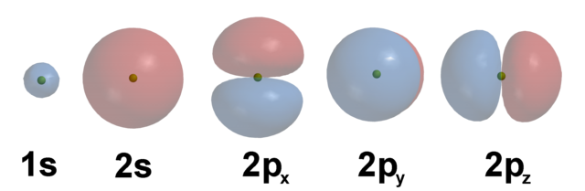
Was machen eigentlich theoretische Physiker:innen? Zum Beispiel...
Schwarze Löcher
Feynman-Diagramme
(Quantenfeldtheorie)
Strömungsmechanik
Diffentialgleichungen!
Quantenmechanik
Bildquellen: NASA/GSFC, creatureandcreator.ca, tethys-engineering.pnnl.gov, knowlo.org

Slide 3
Was machen eigentlich theoretische Physiker:innen? Zum Beispiel...
⁕ Theoriefindung und mathematische Modelle
⁕ Vorhersagen, Visualisierungen
Häufig unter Verwendung von:
⁕ Approximationen (Näherungen, Vereinfachungen, Entwicklungen)
⁕ Hilfsmitteln (z.B. Computern)
Bildquellen: NASA/GSFC, creatureandcreator.ca, tethys-engineering.pnnl.gov, knowlo.org

Slide 4
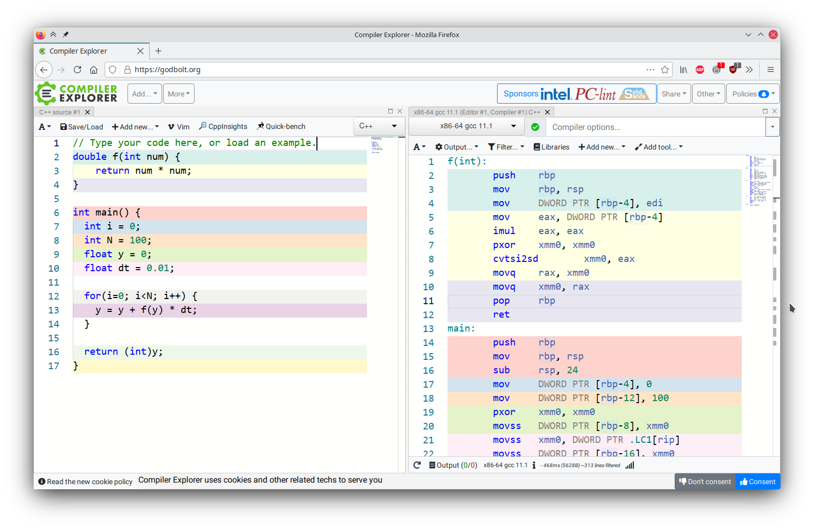
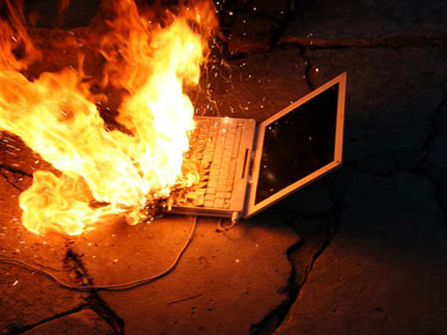
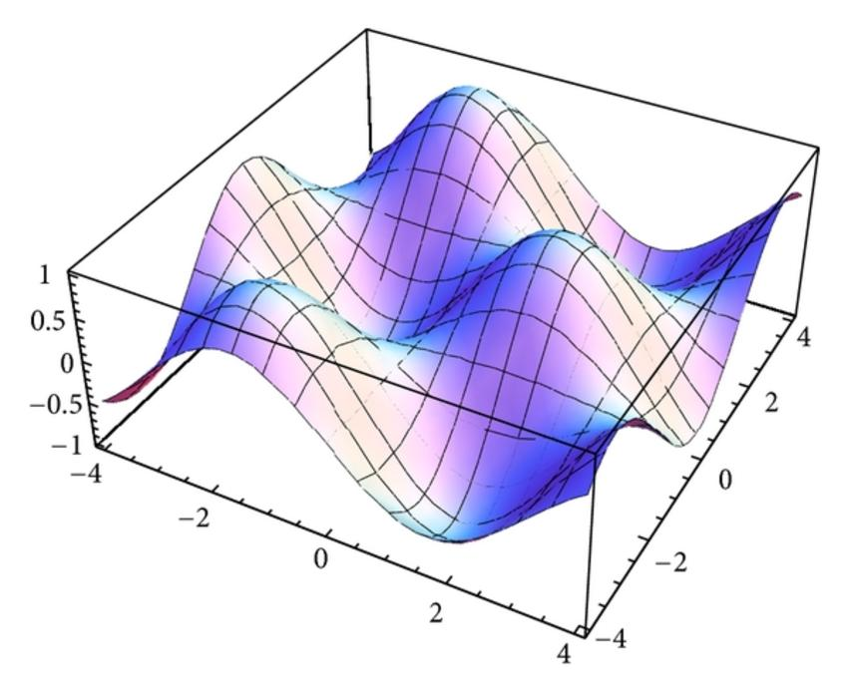
Computational Physics: Das „Hello World“ aus der Analysis
Will folgende Differentialgleichung (z.B. Bewegungsgleichung) lösen:
2
Umschreibung in Integralgleichung:
3
Diskretisierung
4
Programmierung
1
void main() {
int i = 0;
float y = 0;
float dt = 0.01;
for(i=0; i<N; i++) {
y = y + f(y) * dt;
}
printf(„final y = %f“,y);
}
5
Kompilieren und laufen lassen
6
Auswerten
7
Nochmal laufen lassen ;-)
goldbolt.org
Mathematica
Notes:
Algorithmen, Technische Informatik, Diskrete Mathematik, Numerische Mathematik

Slide 5

Neuen Computer kaufen. Kostet ja nur Geld, das zahlt die Uni!
???
Bildquellen: eBay.com, ALDI et al

Slide 6
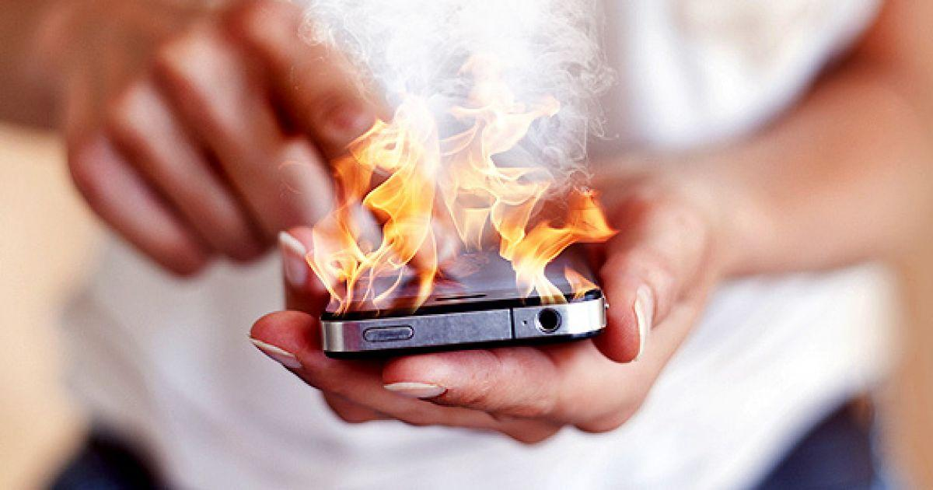
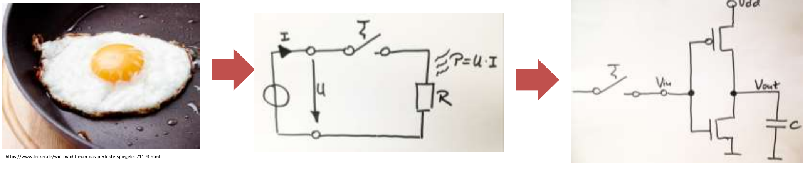
Warum werden Computer heiss?
Landauer-Prinzip! [R. Landauer 1961]
Landauer-Limit (bei Raumtemperatur):
„Energy barrier“
Verlustwärme in CMOS-Schaltungen nimmt stark zu mit der Integration der Bauelemente.
Bildquellen: mann.tv (iPhone verbrennt Mutter), wccftech.com; Special credits to Damian D. für die Slide und Abbildungen!

Slide 7
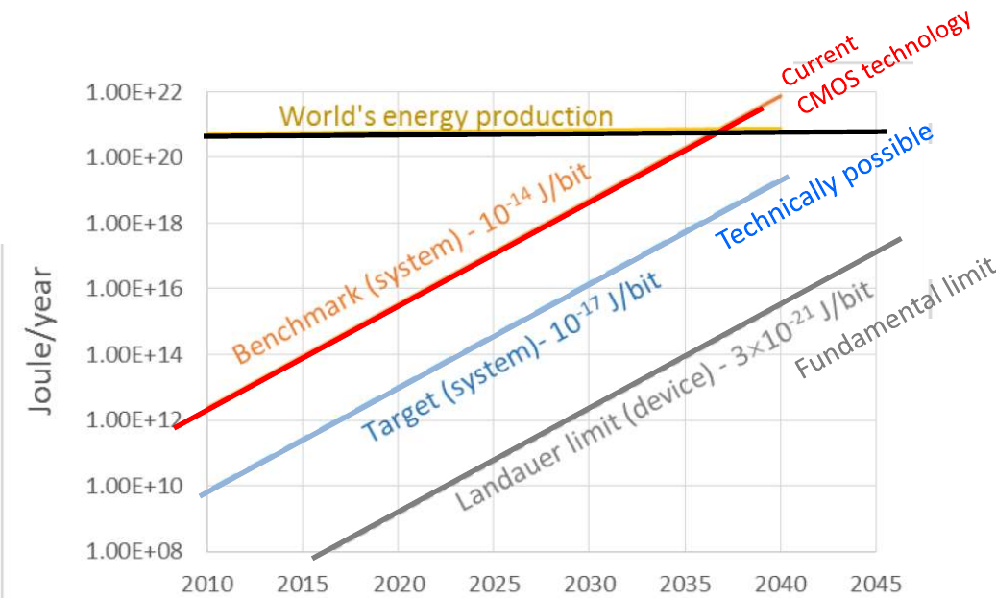
Schalten erzeugt Wärme: Und zwar global relevant viel!
„Informations-katastrophe“
Schon heute 7% der globalen Energie für Informationssektor.
Klimawandel?
Bildquellen: semiconductors.org; Special credits to Damian D. für die Slide und Abbildungen!

Slide 8
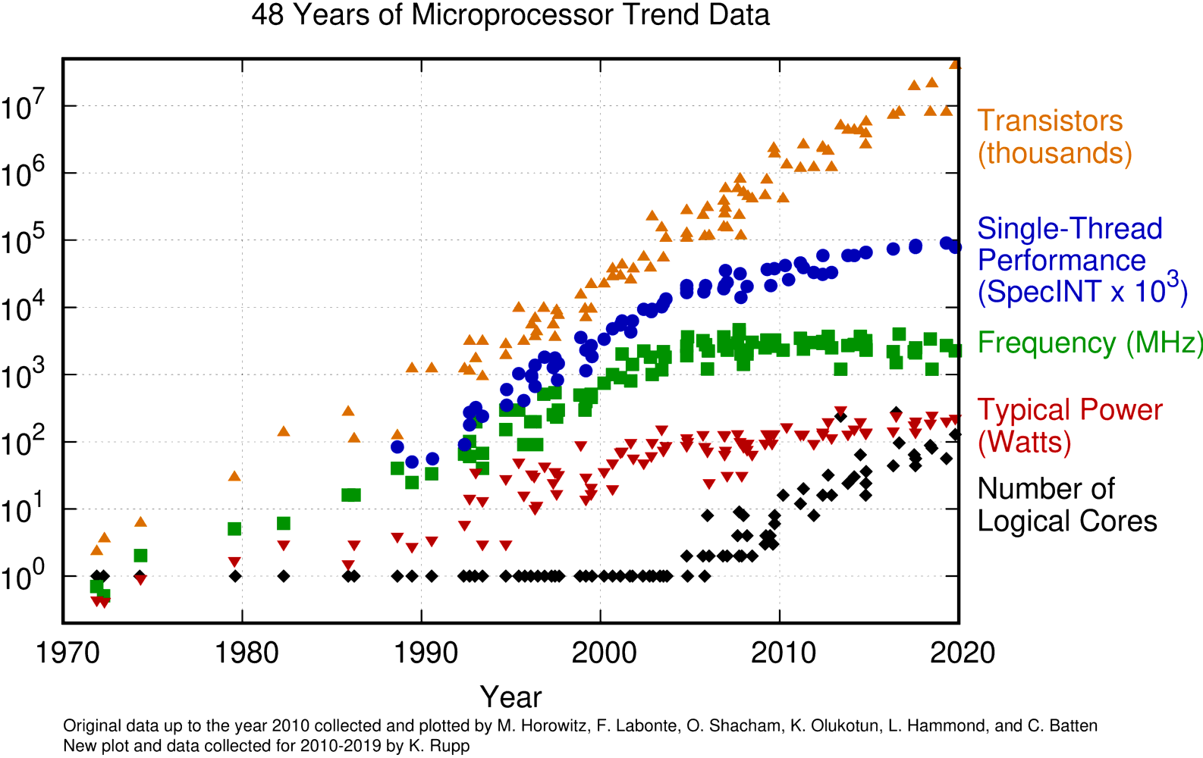
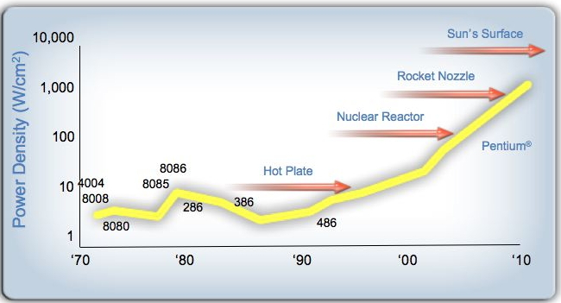
Wärmeentwicklung: Fortschritte und Trends
„Moore’s Law“: Fortschritte nur noch bei Parallelisierung, nicht mehr Takt.
„Energy barrier“
Bildquellen: wccftech.com

Slide 9
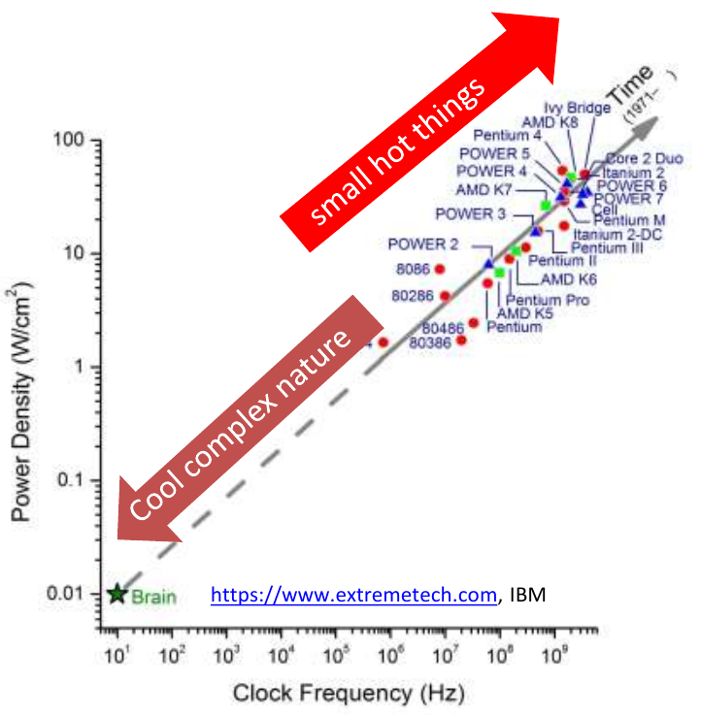
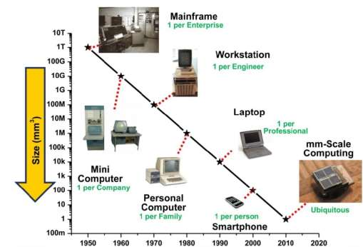
Wärmeentwicklung: Energie und Baugröße
Moderne Halbleiterfertigungsprozesse lassen Fortschritt zu.
Der energetische Preis dafür ist aber sehr hoch.
Bildquellen: Rebooting the IT-Revolution, Semiconductor Research Coorp 2015; extremetech.com; IBM; Special credits to Damian D. für die Slide und Abbildungen!

Slide 10
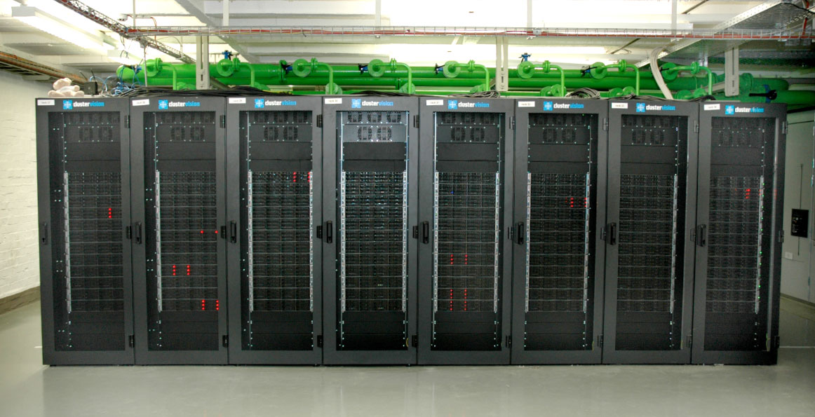
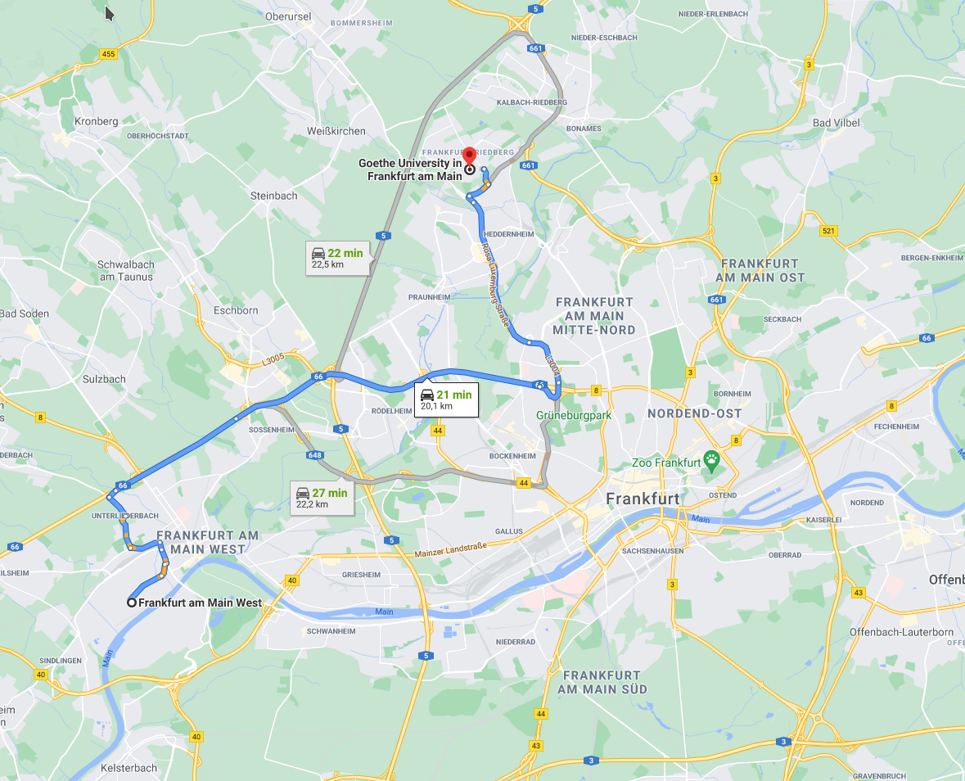
Wenn nicht schneller, dann mehr davon! Etwa im Industriepark Höchst
Center for Scientific Computing an der Uni Frankfurt, beheimatet im Institut für theoretische Physik.
Loewe-CSC / Goethe-HLR
2010 Spitzenplatz im „Green 500“
Cluster aus 622 Einzelcomputern („Node“)
Wassergekühlte Schränke
100-800 GB RAM pro Computer

Slide 11
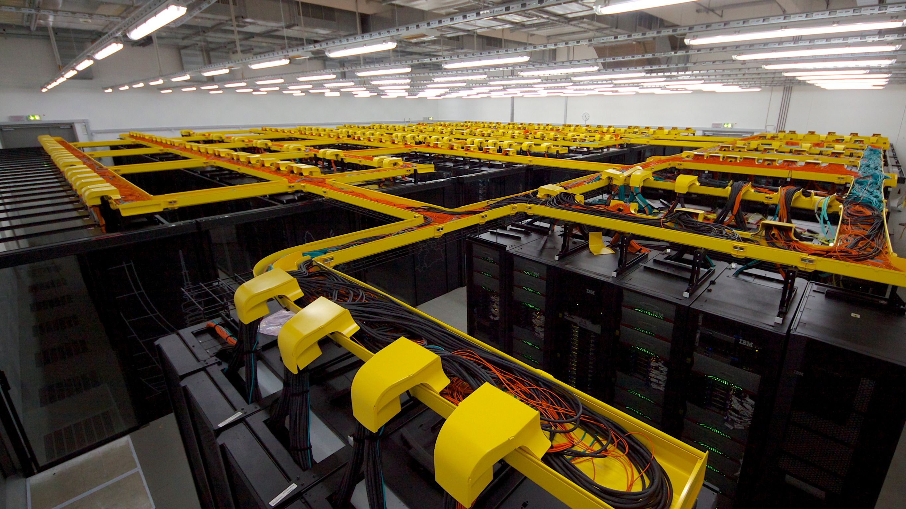
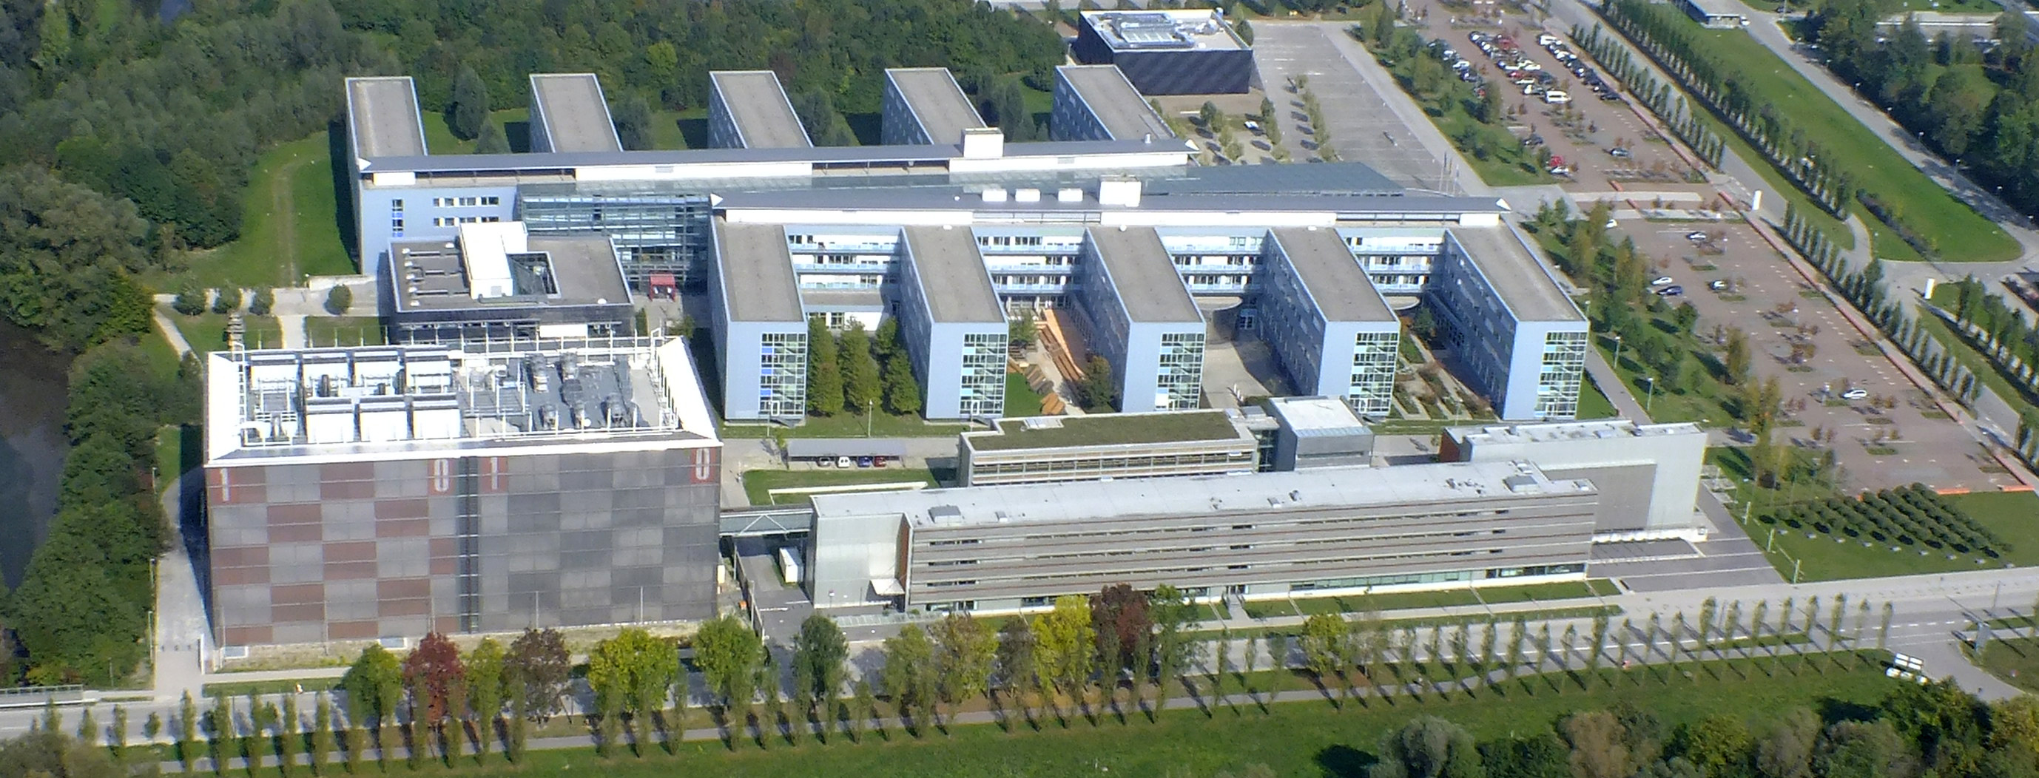

Noch mehr Rechner! Gauss Centre for Supercomputing
zB. der SuperMUC am Leibniz-Rechenzentrum in Garching bei München (TUM/LMU)
Cluster aus 3000 Einzelcomputern („Node“)
Wassergekühlte Schränke
Petabyte Arbeitsspeicher ...
Notes:
Green Cube am GSI (Gesellschaft für Schwerionenforschung in Darmstadt), 19Mio Euro Kosten

Slide 12
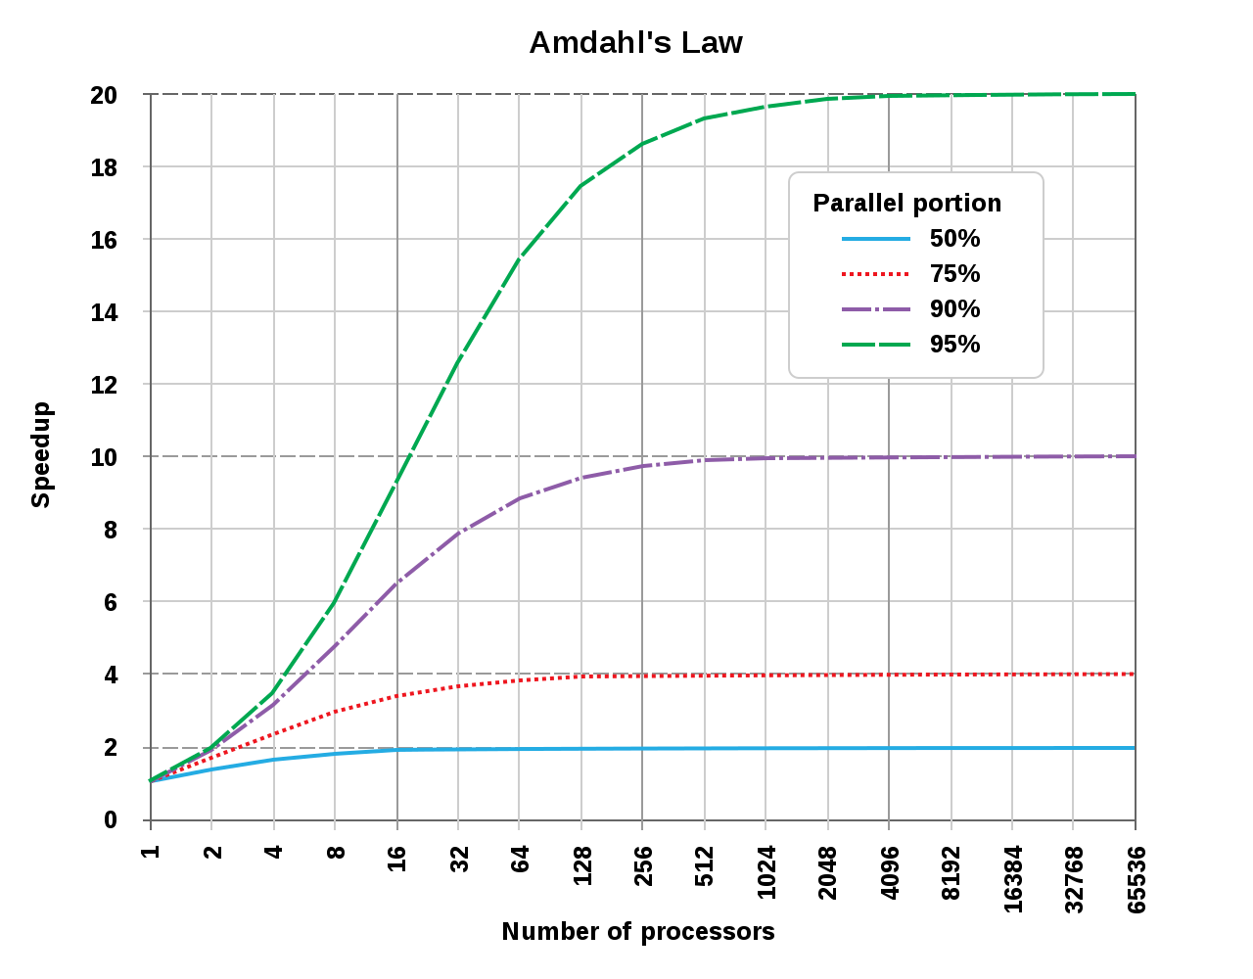
Grenzen der Parallelisierbarkeit: Amdahl’s Gesetz
Manycore-Architekturen und High Performance Cluster lassen Fortschritt zu.
Doch der energetische Preis dafür ist sehr hoch!
Bei 95% Parallel portion:
3000 x Computer (Leistung)
aber nur 20 x Speedup
Bildquellen: Rebooting the IT-Revolution, Semiconductor Research Coorp 2015; extremetech.com; IBM; Special credits to Damian D. für die Slide und Abbildungen!

Slide 13
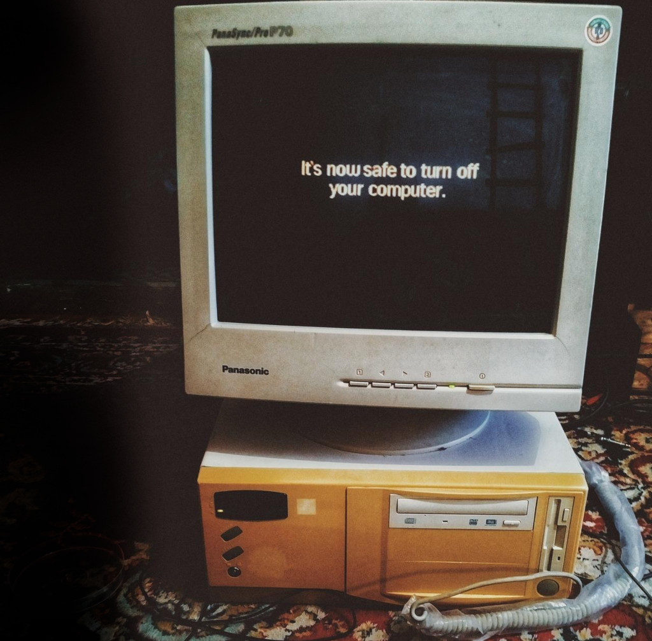
The end of digital computing
as we know it
The end of Moore‘s law is
predicted in 2025
Parallelization is fundamentally limited,
speedups are marginal!
Power consumption is huge:
7% of worldwide electric energy!

Slide 14
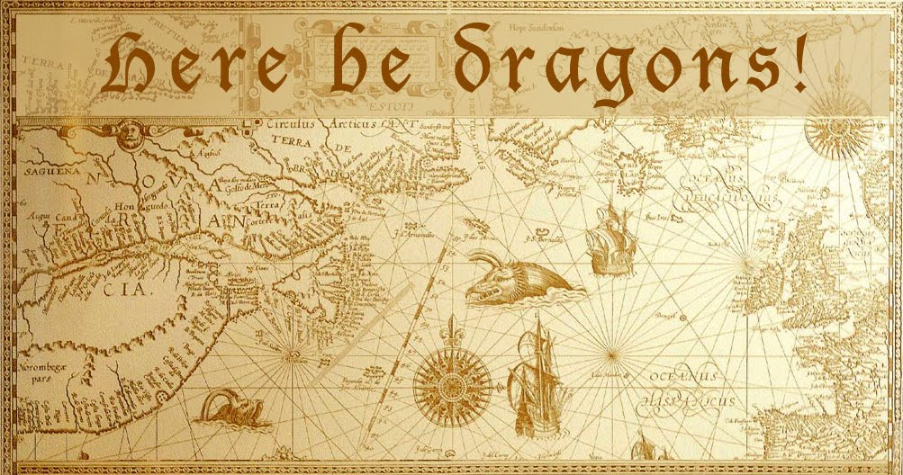

Slide 15
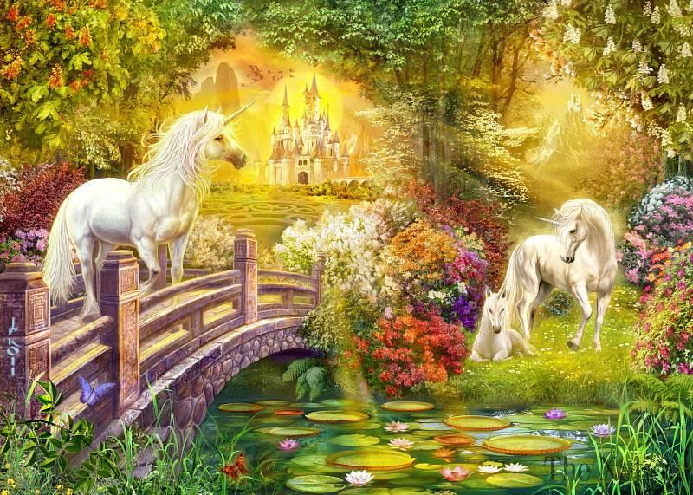
„There’s plenty of Room at the Bottom“
– Richard Feynman
Wo geht die Reise bei der Hochintegration hin?
Was ist Forschungs-gegenstand?

Slide 16
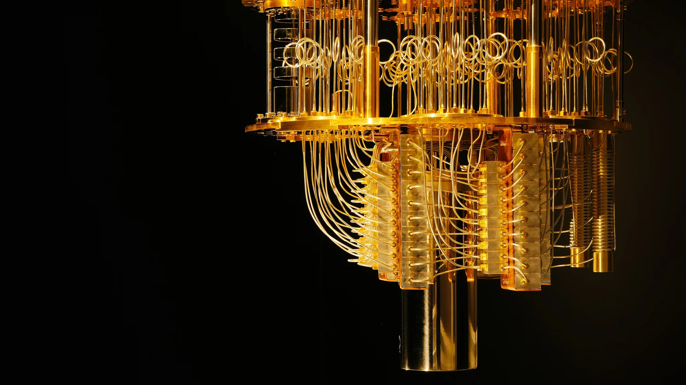
Exotic Computing:
Neues aus der Grundlagenforschung
Spintronik, Photonisches Rechnen
Quantencomputing
AI & Neuromorphic Computing
Memristoren, Computational Memory &
Von Neumann Bottleneck
Analogrechnen
Viel Materialforschung
Viele interdisziplinäre Verbindungen
IBM Q System One

Slide 17
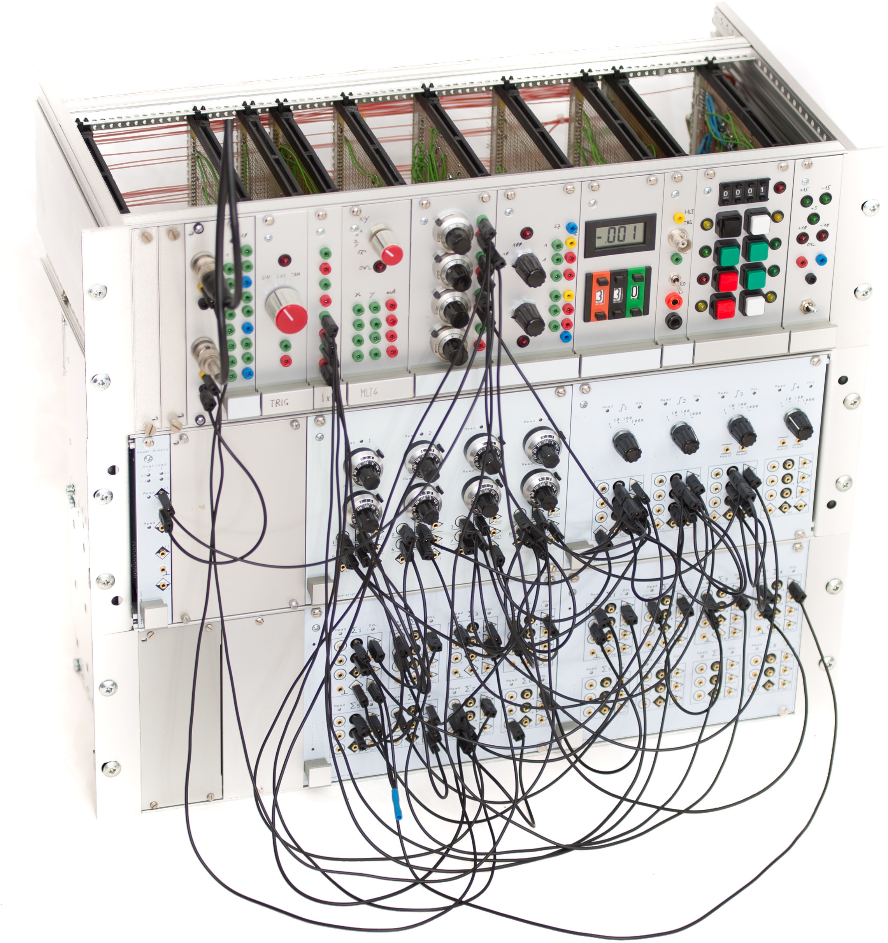
Die Rückkehr des
Analogrechners
Namensgebend ist die Analogiebildung mit elektrischen Schaltkreisen.
Intrinsisch parallele Datenfluss-verarbeitung statt sequentieller Algorithmen.
Extrem energieeffizient:
Jedes Elektron zählt.
Kontinuierliche Werte und kontinuierliche Zeit: Kein Takt.

Slide 18
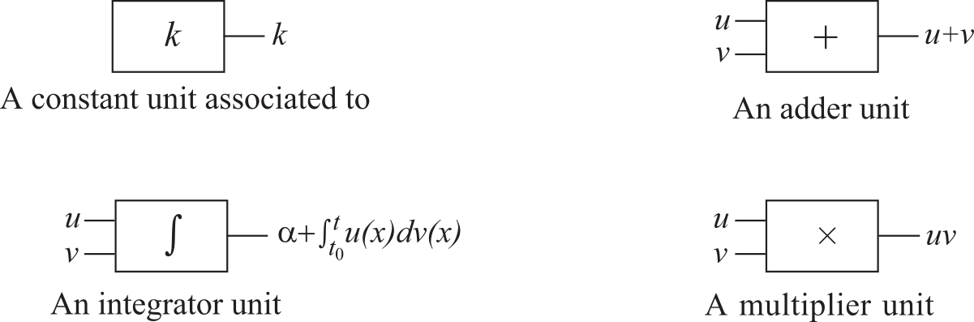
Bausteine des Analogrechners! The General Purpose Analog Computer
Claude Shannon [1941] hat für Analogrechner gemacht, was Turing für Digitalrechner gemacht hat.
Kein Algorithmus, kein Speicher
Alle Rechenelemente rechnen ständig und gleichzeitig
Bildquellen: Daniel Graca http://www.dp-pmi.org/uploads/3/8/1/3/3813936/shannon_2016.pdf

Slide 19
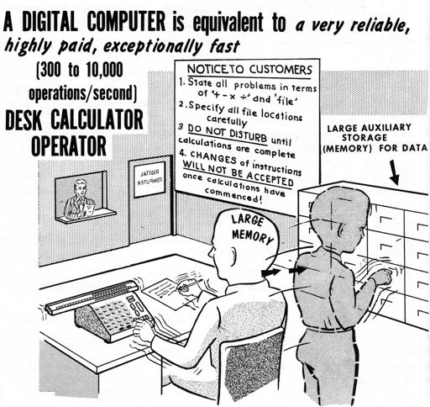
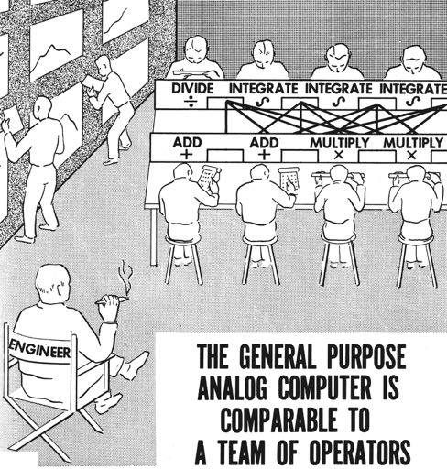
Bildquellen: T. Truitt, Basics of Analog Computers, 1960; via Bernd Ulmann

Slide 20
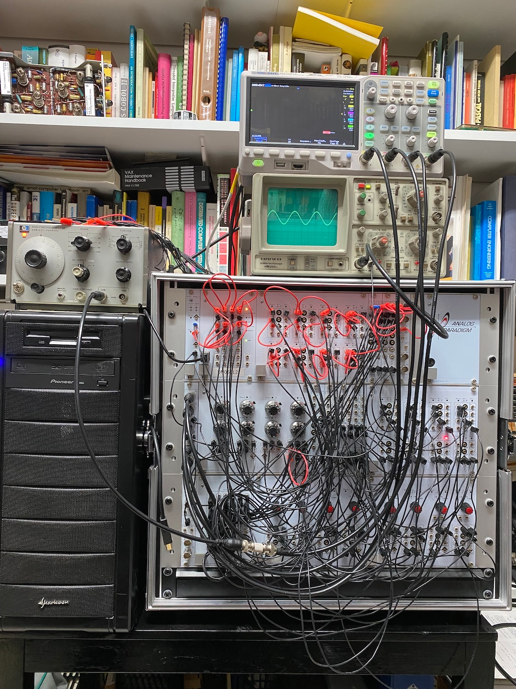
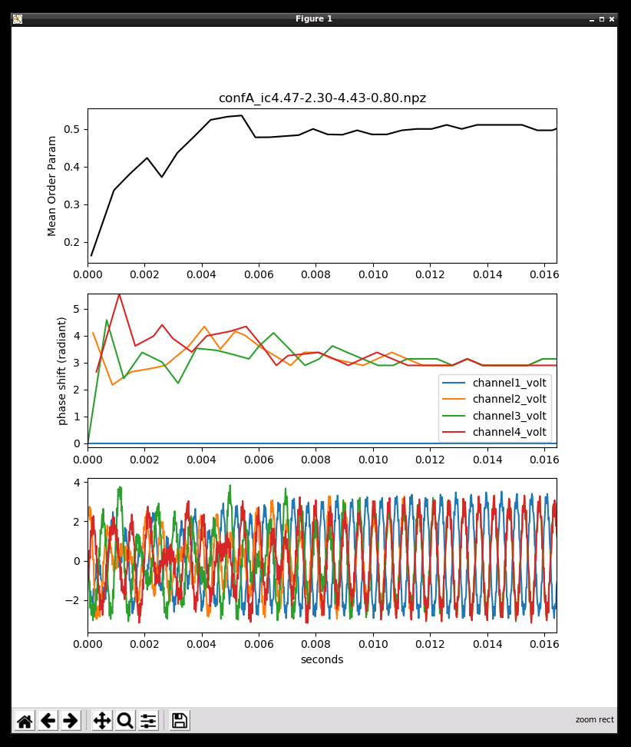
Herausforderungen bei Analogschaltungen: Die Nachteile
Relativ ungenau: Nur 3-4 Dezimalstellen
Die Rechnung wird zur „Messoperation“ (ähnlich Quantencomputer)
Nur ein Freiheitsgrad „Zeit“ (Integration in Zeitrichtung)
Bounded In, Bounded Out (Wertebereich ): Zahlenskalierung
Bildquellen: Daniel Graca http://www.dp-pmi.org/uploads/3/8/1/3/3813936/shannon_2016.pdf

Slide 21
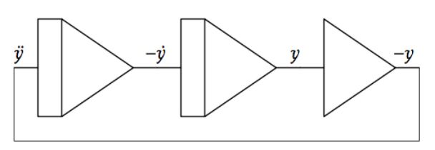
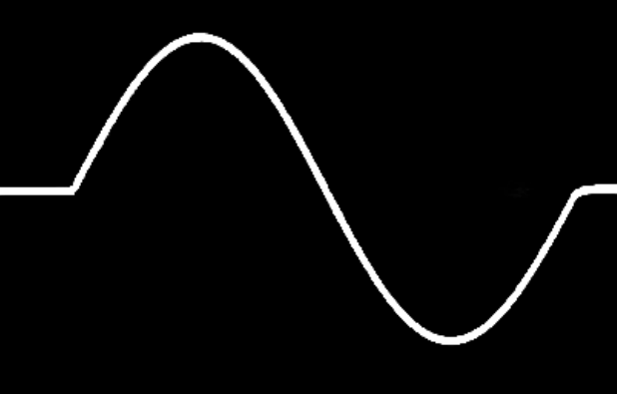
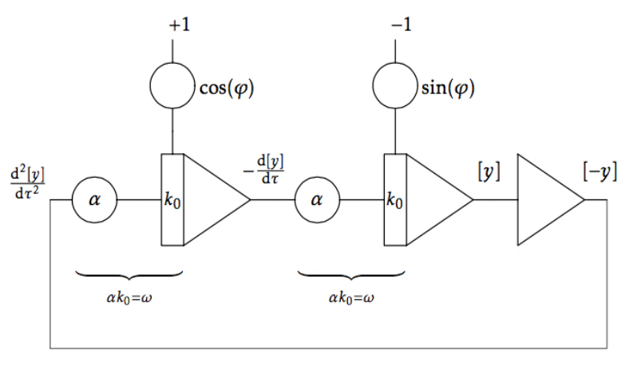
Analogrechnen: Ein Beispielprogramm
Harmonischer Oszillator:
Umschreiben zu:
Mit Anfangswerten und Allgemein:
Bild- und Slidequelle: Bernd Ulmann

Slide 22
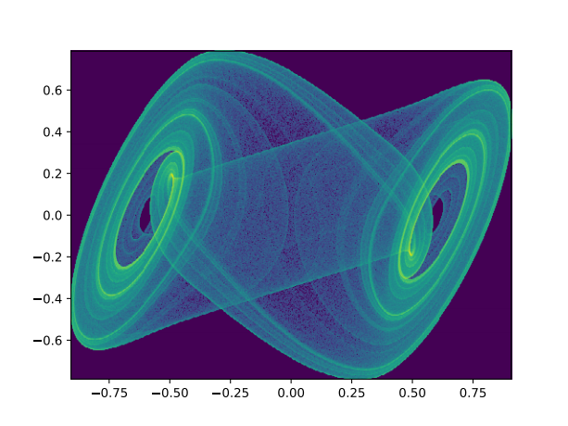
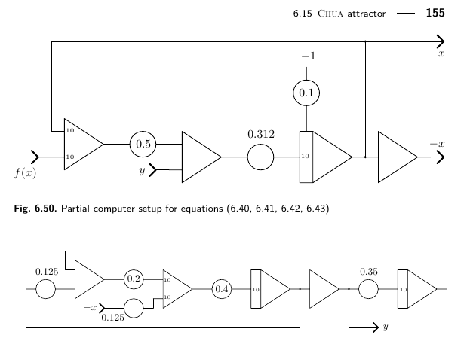
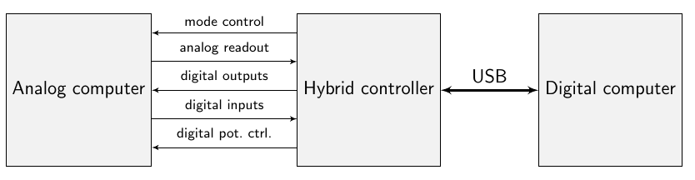
Analog rechnen: „Hello World“ aus der Elektrotechnik / Informatik
4
Programmierung
5
Laufen + Auswerten
Will folgende Differentialgleichung (z.B. Bewegungsgleichung) lösen:
3
Auf elektrische
Ersatzschaltung
abbilden
1
# Chua attractor, chapter 6.15 from Bernds book
# Below is the scaled version (equations)
x0 = const(0.1)
x1 = mult(-10, neg(sum(x, fx)))
x2 = neg(sum(y, mult(0.5, x1)))
x = neg(sum(mult(3.12, neg(int(x2, dt, 0))), x0))
y1 = neg(sum(z, neg(mult(0.125, y))))
y2 = neg(sum(mult(1.25, x), mult(2, y1)))
y = mult(4, neg(int(y2, dt, 0)))
z = int(mult(3.5, y), dt, 0)
f1 = abs(sum(mult(0.7143,x), 0.2857))
f2 = abs(sum(mult(0.7143,x), -0.2857))
f3 = neg(sum(f1, neg(f2)))
fx = sum(mult(0.714, x), mult(0.3003, f3))
dt = const(0.001)
2
Umschreibung in Integralgleichung:
Viele viele Fragestellungen auf dem Weg...
Notes:
Graphische Programmierung / Circuit Drawing
Domänenspezifische Sprache
Virtuelles Oszilloskop
Hybridcomputer

Slide 23
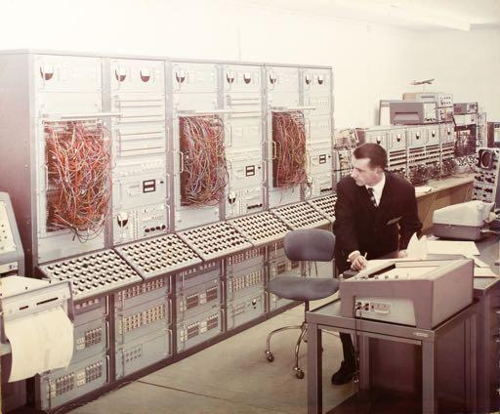
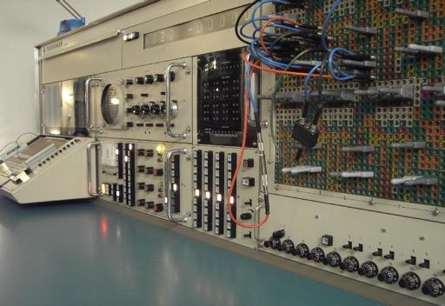
Historische Analogrechner
Telefunken-Analogrechner aus den 1960ern → www.analogcomputermuseum.org

Slide 24
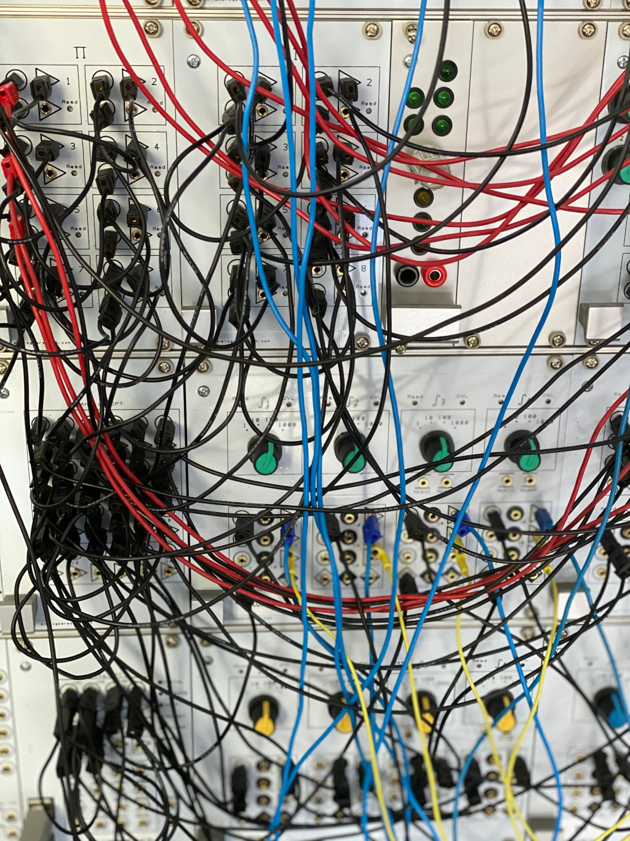
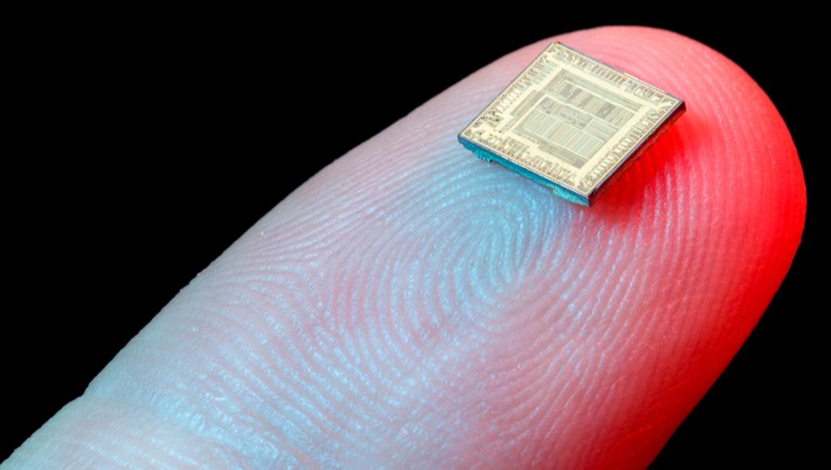
Unsere Vision
Integration eines Analogrechners auf einen Mikrochip in 2 Jahren.

Slide 25
What for?

Slide 26
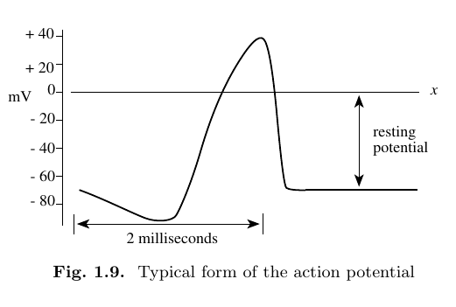
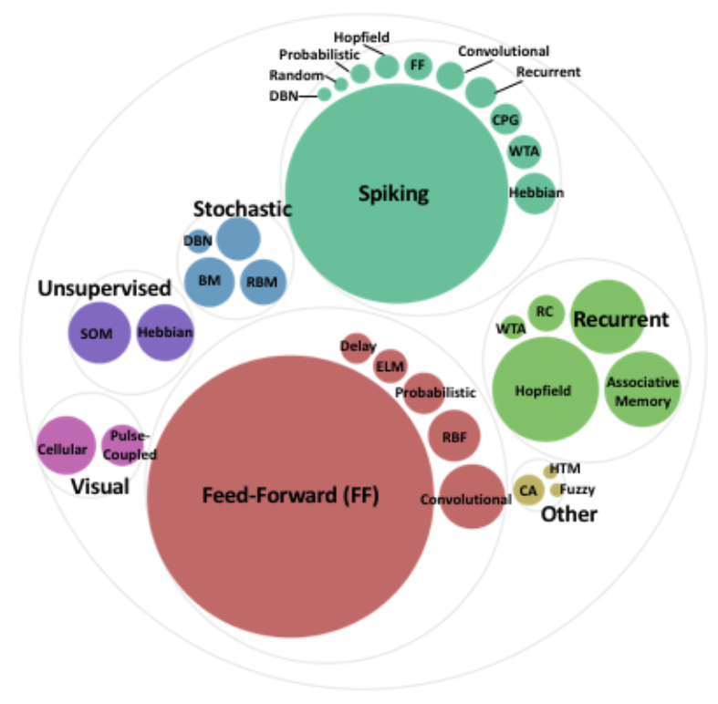
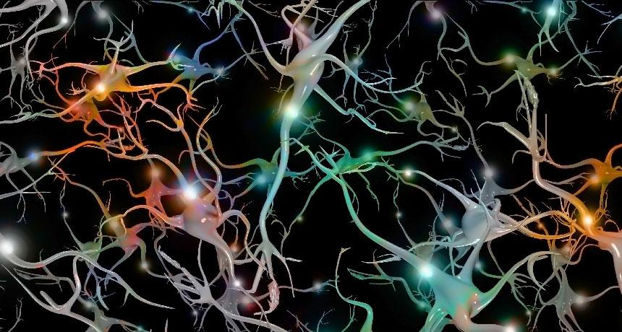
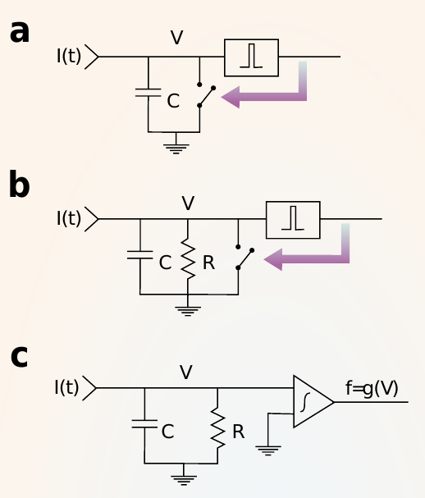
Anwendungen
Artificial Intelligence
Rojas: Neural Networks (Springer 1996)
A survey of Neuromorphic Computinng and Neural Networks in Hardware, [arXiV:1705.06963]
Neuronen sind Analogrechner, und analoge CMOS-Technologie ist die beste (vorhandene!) verfügbare Technologie sie zu simulieren.
Koch, Segev: The role of single neurons in information processing (Nature neuroscience, vol. 3, 2000)

Slide 27
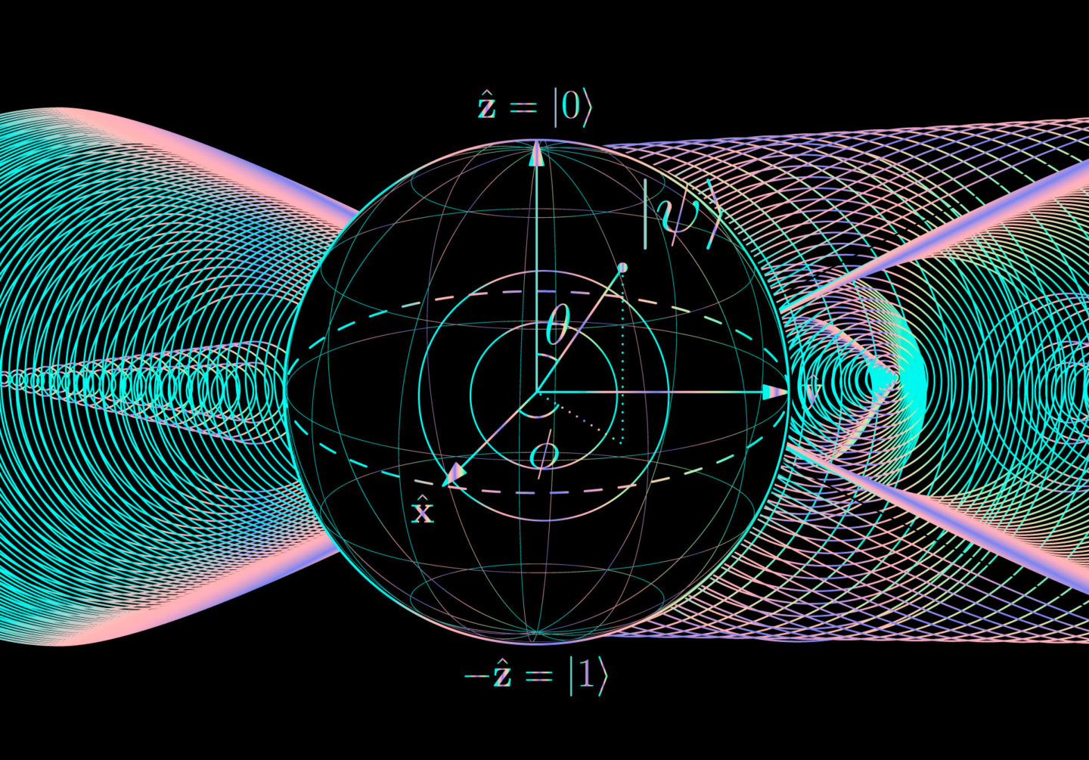
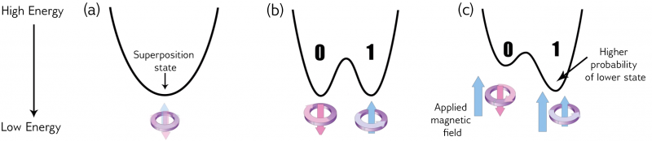
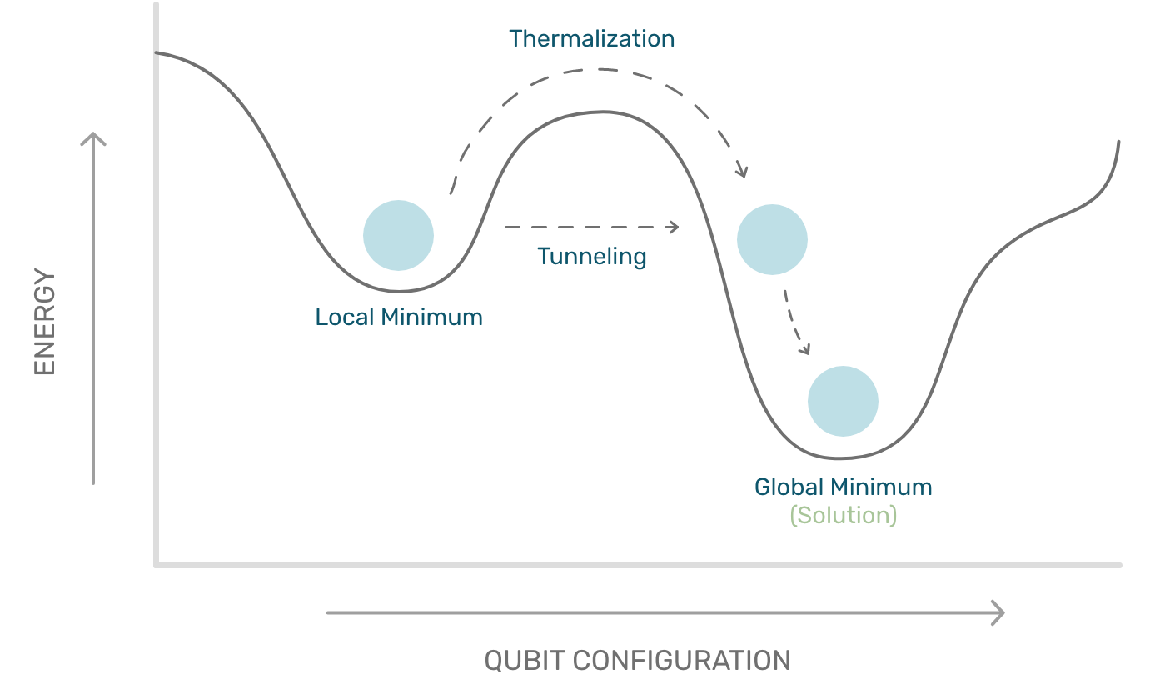
Anwendungen
Quantum Computing
Quanten-Annealer [Bildquelle: DWAVE / blog.aimultiple.com]
QC braucht auf Dauer viel Energie. Durch Fehlerkorrektur werden für realistische Anwendungen sehr viele Qubits benötigt. Klassische Wellenrechner sind in vielen Anwendungen überlegen, zB. Grover-Algorithmus.
Quanten-Annealer [Bildquelle: miro.medium.com/max]

Slide 28

Anwendungen
Verschlüsselung und theoretische Informatik
Analgorechner sind Beyond-Turing-Rechner. Sie könnten effizient kombinatorische Probleme lösen und Pre-Quantum Verschlüsselung knacken.
→ Hava Siegelmann: Computation beyond the Turing Limit (Science 1995)

Slide 29


Anwendungen
Wearables und Implantate
[Bildquelle: markallengroup.com]
Analogrechner lohnen sich für herausfordernde oder schnelle Rechnungen bei wenig Energieverbrauch benötigt werden. Analogrechner werden hier einen nachhaltigen Einfluss haben.

Slide 30


Über uns: www.analogparadigm.com

Slide 31

www.the-analog-thing.com

Slide 32

Analogcomputer on a Chip: www.anabrid.com

Slide 33
Die Zukunft ist Analog – wenn Digitalcomputern die Luft ausgeht
Dr. Sven Köppel koeppel@anabrid.com
Vielen Dank für eure Aufmerksamkeit!
Schaut mal vorbei auf:
www.anabrid.com
www.analog-paradigm.com
Night Of Science, 18. Juni 2021
Goethe-Universität Frankfurt
Notes:
Kollegen und Freunden, vor allem Bernd, Tom, Dirk, Damian und Lars für Material und Input ///////
Dem technikum29 Computermuseum für die Räumlichkeiten ///////
Dank an Anja Gerbes und das NOS-Team, insbesondere Janika Kessler ///////
Meinen Zuhörer:innen

